Slide 1
Мы не успели сделать презентацию(
Тут только пояснения по обучению модели для
распознавания техники
Остальное на гитхабе в Readme и файле exel

Slide 2

Disordered Rats
Задача 7. Интеллектуальная система мониторинга строительной площадки

Slide 3

Команда
“Disordered Rats”
Краткое описание решения:
В чем суть вашего решения
О команде
Капитан: Вострокнутов Тимур Владимирович, ПМФ
Кол-во участников: 2 человека
Краткое описание:
как образовалась команда?
место работы/учебы участников?
Город и регион: Москва/Московская Область
Уникальность решения:
Что делает ваше решение уникальным или инновационным?
3

Slide 4

Команда “Disordered Rats”
Тимур Вострокнутов
Ярослав Куприянов
Роль в команде
@Tim_MIPT
89891220324
МФТИ
Роль в команде
@JrMinisort
89180225166
МИФИ

Slide 5

Краткая история команды:
01
Расскажите, как вы собрались, участвовали ли вместе в прошлых хакатонах или проектах, интересные факты о команде.
Почему вы выбрали именно эту задачу
из предложенных на хакатоне?
02
Что вас вдохновило или заинтересовало в этой проблеме?
С какими основными сложностями или вызовами
вы столкнулись и как их преодолели?
03
Расскажите о самых интересных или сложных моментах в процессе разработки и как команда с ними справилась.
Здесь можете поделиться, в том числе, и личными историями,
которые повлияли на ход вашего участия в хакатоне.

Slide 6
ОБУЧЕНИЕ МОДЕЛИ
Данные
7 классов: экскаватор, кран, малый кран, сваи, бетономешалка, бульдозер, каток
459 размеченных объектов в обучающей выборке
Задача — сегментация экземпляров: класс, рамка и маска
Модель
YOLO11x-seg
Вход 640×640, предобучение включено
Для каждого объекта — класс, рамка и маска
Порог уверенности ≈ 0.32 (максимум F1)
Обучение
500 эпох, batch 8, оптимизатор AdamW
Аугментации: mosaic, copy-paste, поворот, HSV

Slide 7
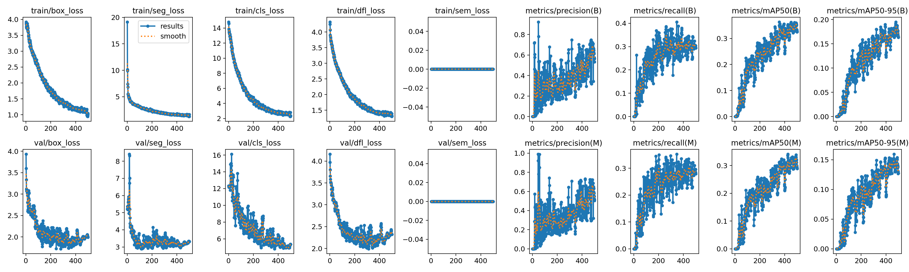
ДИНАМИКА ОБУЧЕНИЯ
Обучение: потери на train монотонно снижаются все 500 эпох (box ≈ 3.9 → 1.0, cls ≈ 15 → 2.4).
Валидация: mAP растёт до ~350–480 эпохи и выходит на плато; val-потери перестают падать примерно после 100–150 эпохи — признак переобучения на небольшом датасете.

Slide 8
РЕЗУЛЬТАТЫ
БОКСЫ
МАСКИ
F1
0.349
0.324
0.38
mAP@0.5
Лучшая эпоха: 0.36 (эпоха 357)
mAP@0.5:0.95 — до 0.20
mAP@0.5
Лучшая эпоха: 0.34 (эпоха 425)
mAP@0.5:0.95 — до 0.16
при confidence 0.32
Боксы: 0.38, маски: 0.37
Оптимальный порог одинаков

Slide 9
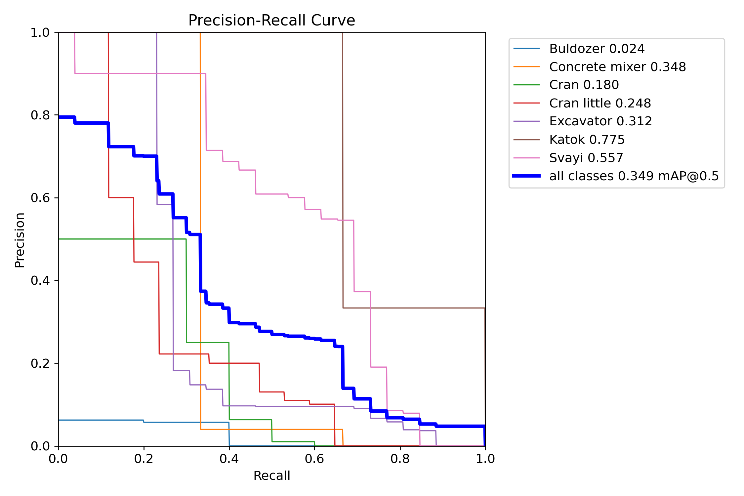
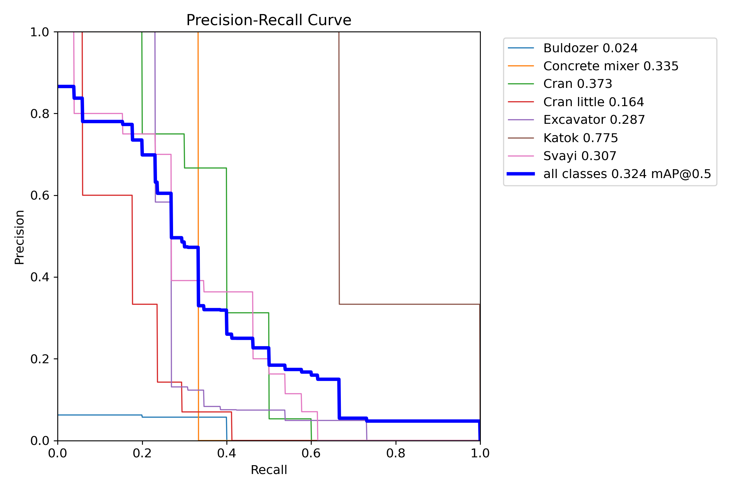
ГРАФИКИ КАЧЕСТВА
Детекция (боксы): mAP@0.5 = 0.349
Сегментация (маски): mAP@0.5 = 0.324

Slide 10
ВЫВОДЫ И СЛОЖНОСТИ
Мало данных и дисбаланс: 459 объектов, от 177 (экскаватор) до 18 (каток)
Переобучение: метрики начинают выдавать шум при малой валидации
Мелкие и редкие объекты: бульдозер не найден ни разу, малые краны и экскаваторы часто пропускаются
Стабильная сходимость: AdamW, косинусный lr и аугментации (mosaic, copy-paste) — train-потери падают все 500 эпох
Итог: mAP@0.5 0.35 по боксам, 0.32 по маскам; для качества нужно больше данных по редким классам

Slide 11
ПЛАН РАЗВИТИЯ
Больше данных
Размер модели
Внедрение
Доразметить бульдозеры, катки, бетономешалки
Сравнить YOLO11-seg разных размеров и разрешение 960–1280 для мелких объектов
Запуск на камерах
1
2
3
4
5
Баланс классов
Трекинг
Oversampling редких классов, взвешенные потери, расширенная валидация
Подключить BoT-SORT для подсчёта техники и учёта времени работы на площадке

